Slide 1
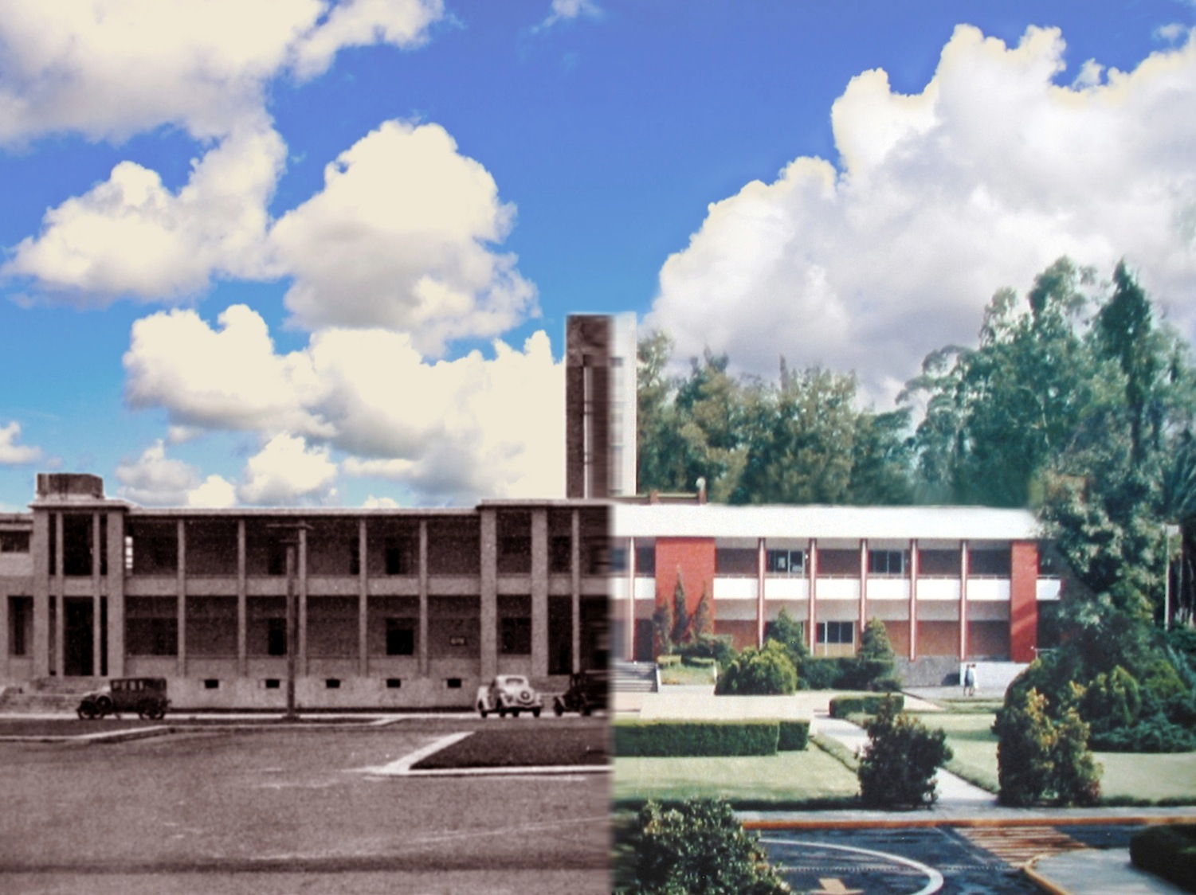
OCHO DÉCADAS DE LA HISTORIA DEL INSTITUTO NACIONAL DE ENFERMEDADES RESPIRATORIAS ISMAEL COSÍO VILLEGAS LOGROS

Slide 3
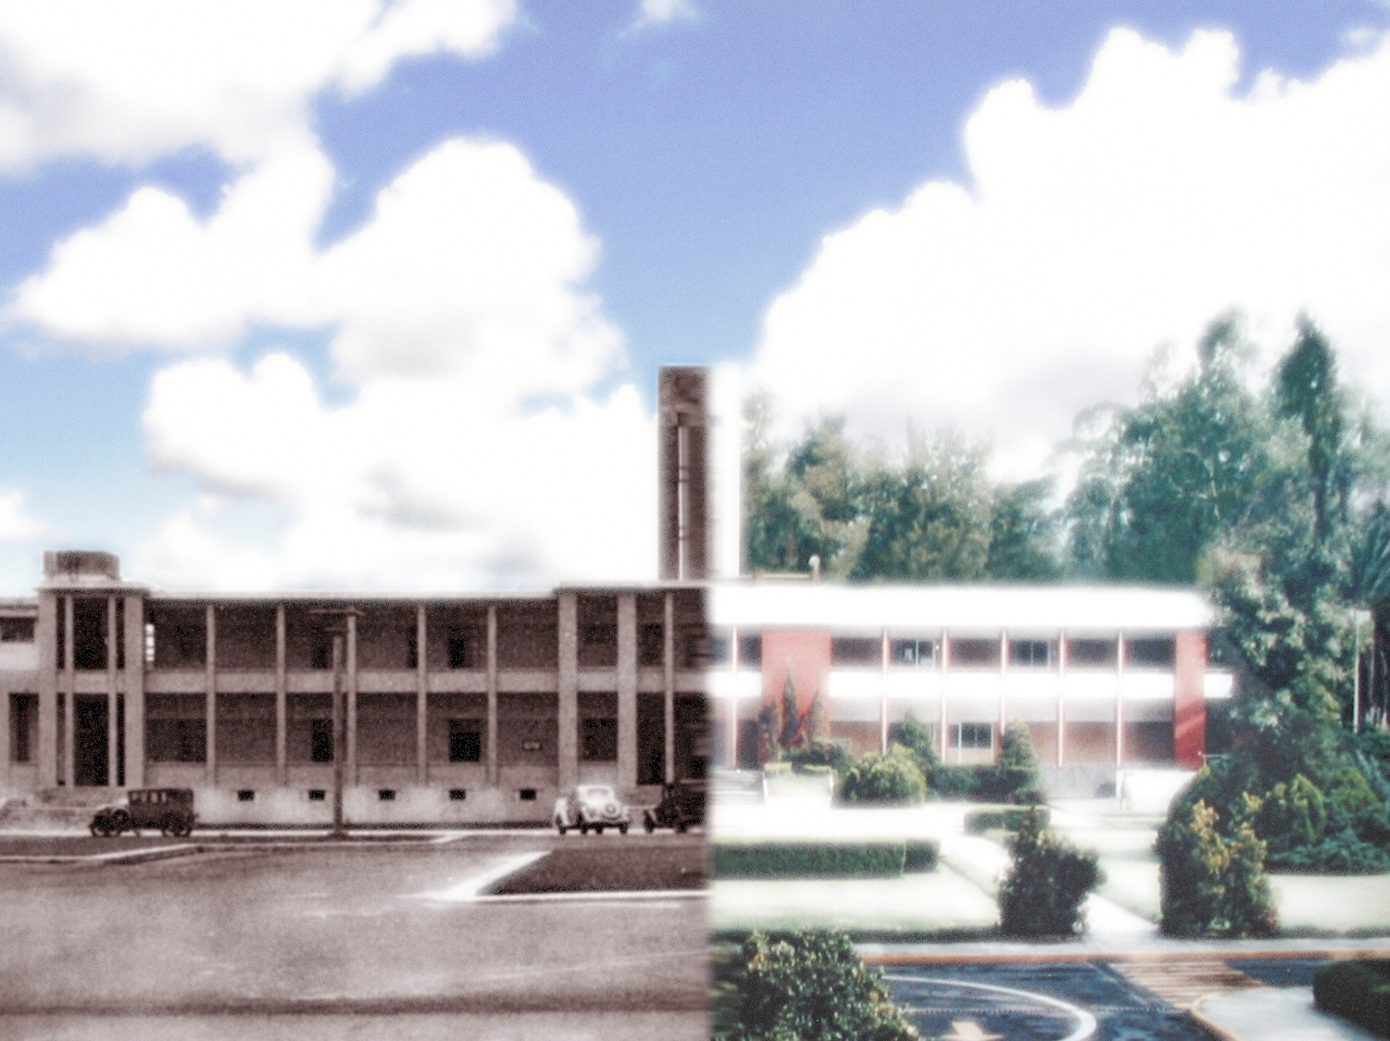
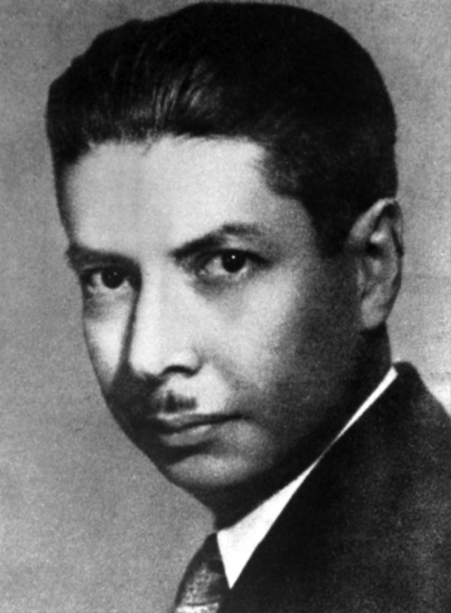
Dr. Donato G. Alarcón (1936-1947) Sanatorio para Enfermos Tuberculosos de Huipulco
Planeación del Sanatorio en 1926.
300 camas
Pasillos de 80 m de largo
Altura de 4 m
Curso de entrenamiento de Tuberculosis

Slide 4
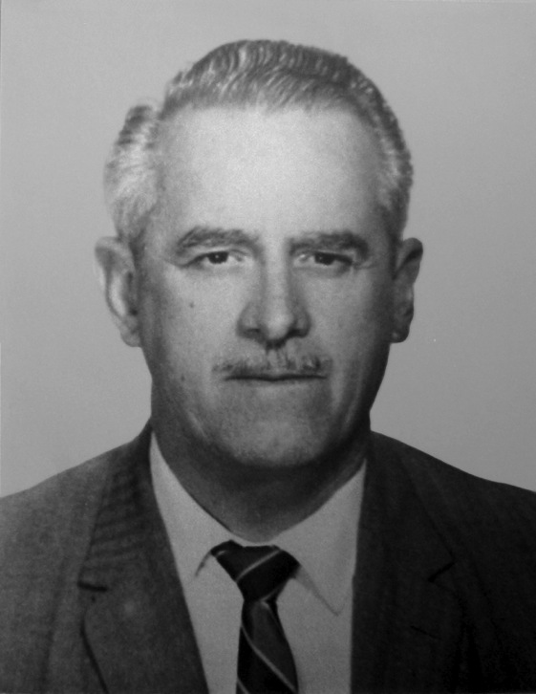
Dr. Fernando Rébora Gutiérrez
(1947-1956)
Sanatorio para Enfermos Tuberculosos de Huipulco
(1965 – 1966)
Auge y declinación de la cirugía en tuberculosis.
Inicio de los fármacos antituberculosos.
Docente por excelencia.
Trato digno al paciente.
Incremento a 500 camas.

Slide 5
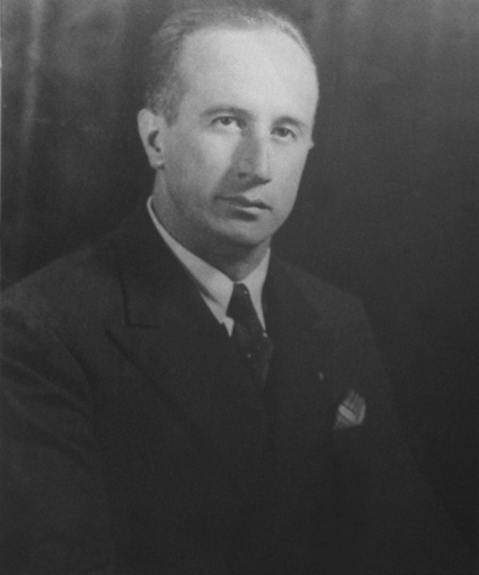
Dr. Ismael Cosío Villegas ( 1956-1965 ) Sanatorio para Enfermos Tuberculosos de Huipulco
Promoción de estancias en el extranjero de los médicos de base.
Apertura de un espacio para la cirugía experimental.
Apertura de un pabellón infantil

Slide 6
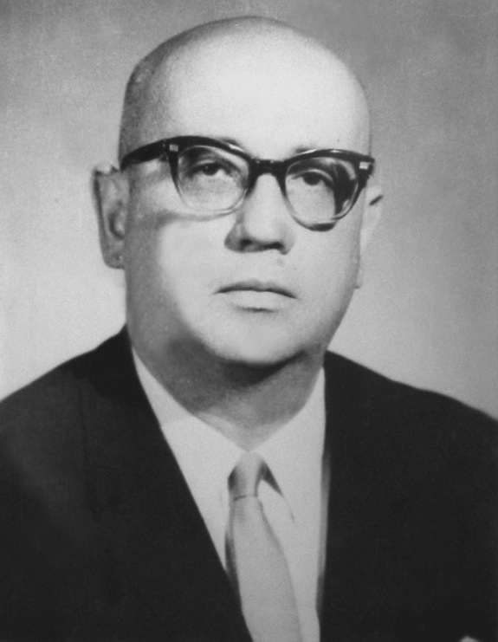
Dr. Miguel Jiménez Sánchez ( 1966- 1975 ) Hospital para Enfermedades Pulmonares de Huipulco ( 1975- 1977 ) Instituto Nacional de Enfermedades Pulmonares
En 1967 inicio de la actividades de pregrado de Medicina.
Cambio de denominación del hospital
Creación de la Unidad de Investigación y Cirugía Experimental
En 1970 residencia de Neumología.

Slide 7
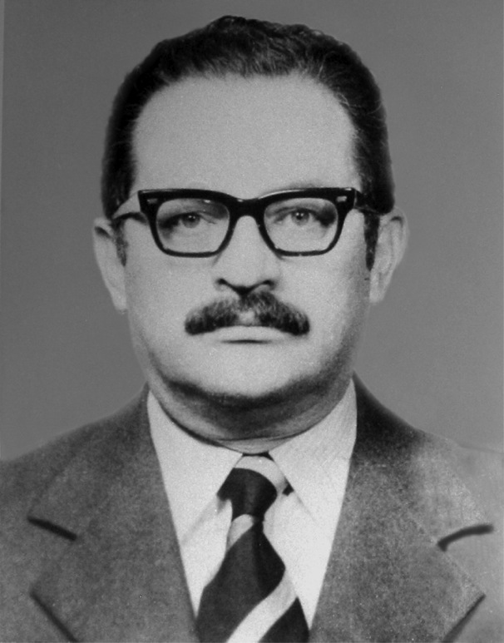
Dr. José Luis Luna Aguilar ( 1977-1980 ) Instituto Nacional de Enfermedades Pulmonares
Impulsor del diseño de la Medicina Neumológica
Atención médica por clínicas temáticas.
Unidad de Cuidados Intensivos.

Slide 8
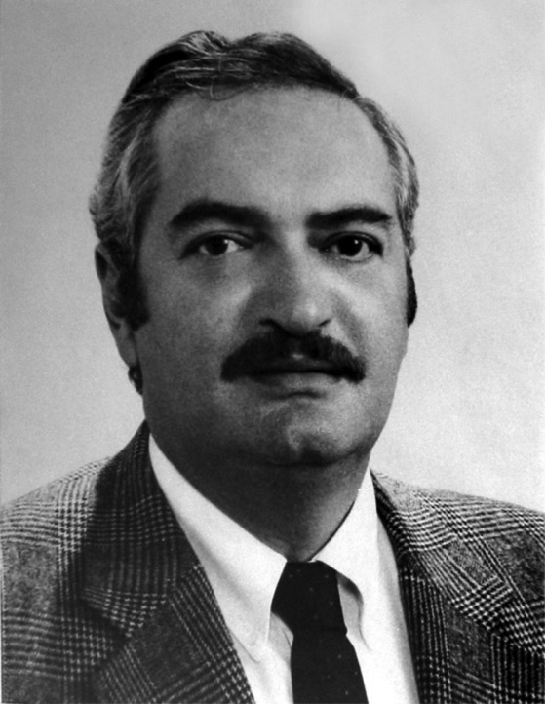
Dr. Horacio Rubio Monteverde ( 1980- 1982 ) Instituto Nacional de Enfermedades Pulmonares ( 1982- 1993 ) Instituto Nacional de Enfermedades Respiratorias
Descentralización del Instituto.
Apertura del servicio y residencia en ORL, Rehabilitación y Tabaquismo.
Programa de trasplante pulmonar.
Convenios con diversas instituciones.
Crecimiento institucional.

Slide 9
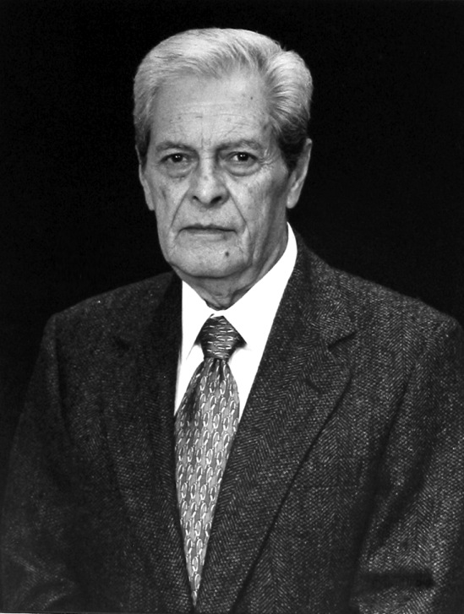
Dr. Jaime Villalba Caloca ( 1993-2003 ) Instituto Nacional de Enfermedades Respiratorias
Fortalecimiento y apertura de especialidades.
Fortalecimiento de la investigación.
Promoción de médicos en el extranjero en Canadá, EUA y Europa.
Construcción.

Slide 10
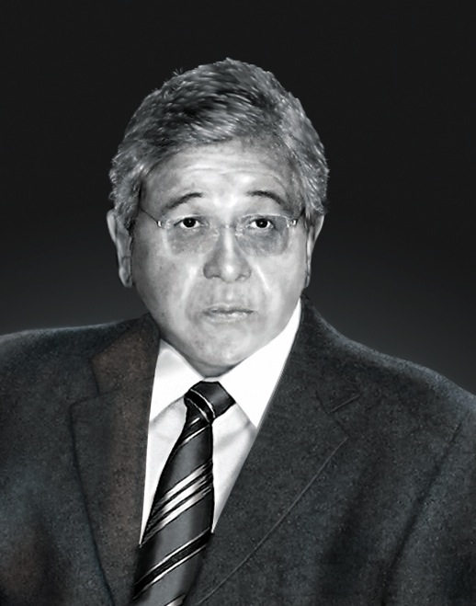
Dr. Fernando Cano Valle ( 2003- 2008 ) Instituto Nacional de Enfermedades Respiratorias Ismael Cosío Villegas
Apertura de cursos de alta especialidad.
Escuelas de Enfermería y Terapia Respiratoria.
Adecuación y Construcción de áreas.

Slide 11
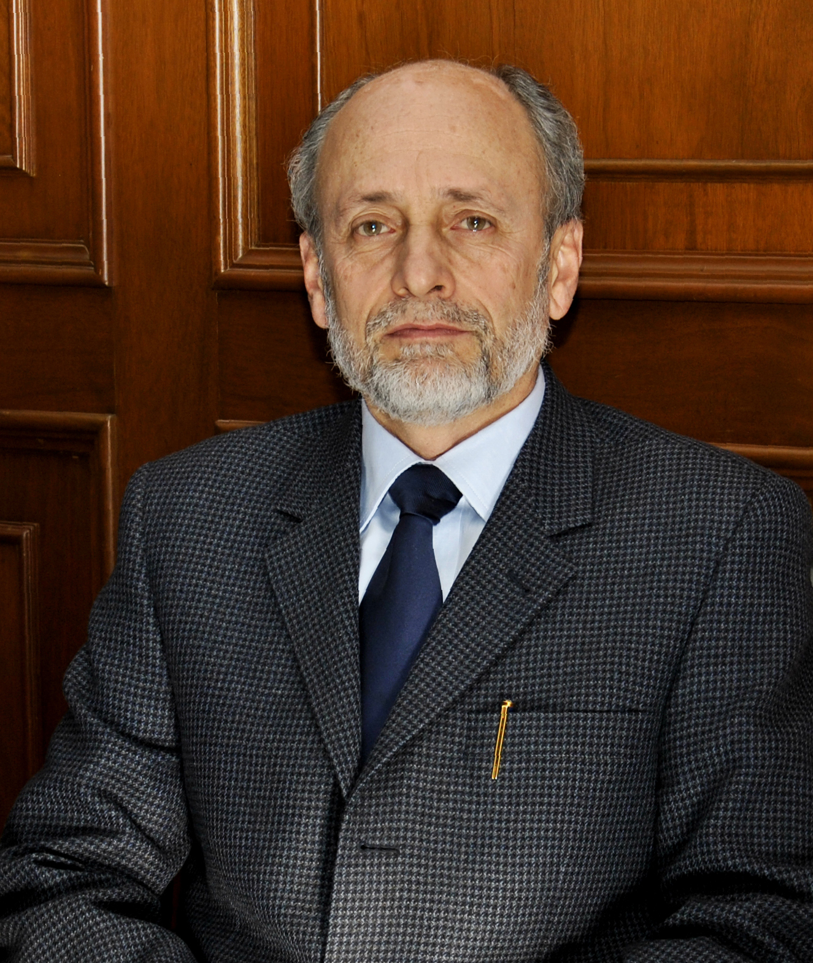
Dr. José Rogelio Pérez Padilla (2008-2013) Instituto Nacional de Enfermedades Respiratorias Ismael Cosío Villegas
Liderazgo institucional:
Influenza.
Desarrollo de la investigación clínica y básica.
Profesionalización docente.
Interacción con instituciones educativas y de salud.
Impulso de la Neumología.

Slide 12
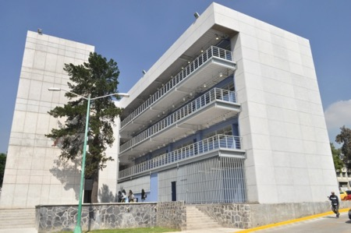
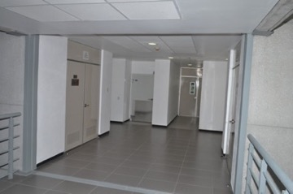
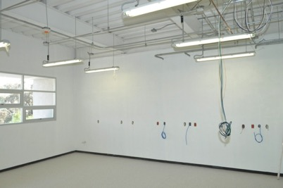
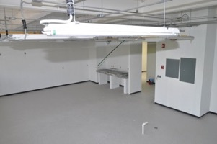
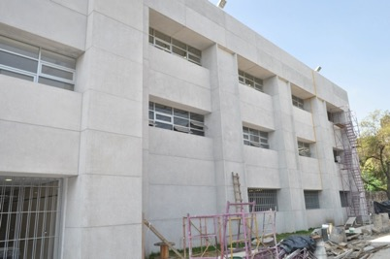
INER - UNAM
Facultad de Ciencias | 3 Laboratorios de Biopatología Pulmonar y Fibrosis. 1 Laboratorio de Microtecnología Licenciatura de Física Biomédica
Instituto Investigaciones Biomédicas | Laboratorio de Toxicología Laboratorio de Contaminación Ambiental

Slide 13
PROYECTOS DE INVESTIGACIÓN CON CENTROS EXTRANJEROS (Tb, Influenza, Fibrosis Pulmonar, Tabaco, Inmunología).
Facultad de Medicina, Universidad de Ginebra, Suiza.
Université d´Orléans, Francia.
George Washington University, USA (NIH).
Case Western Reserve University, USA.
Simon Fraser University, Vancouver, Canada.
Washington University in St. Louis, USA (NIH).
Harvard Medical School, USA.
University of South of California, USA.
Stanford University, USA.
Chicago University, USA.
Hospital de Bellvitge en Barcelona, Es.
Pittsburgh University, USA.
Kansas University Medical Center, USA.
Reutgers University, USA (NIH)
London College, RU (Comunidad Europea).
Organización Mundial de la Salud.

Slide 14
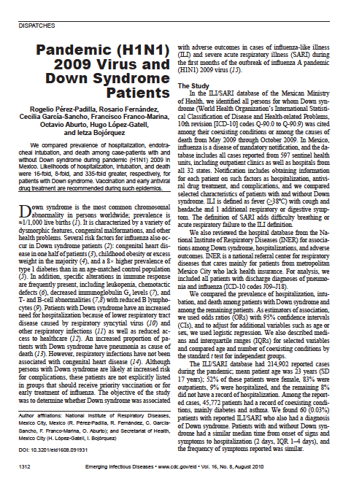
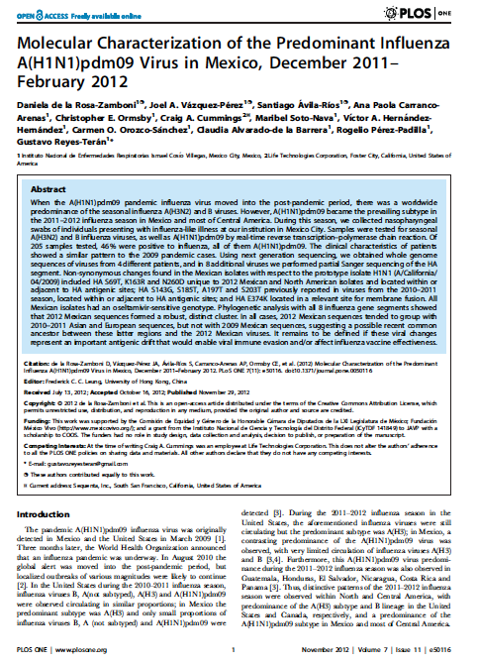
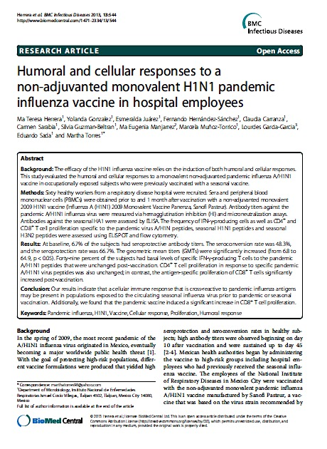
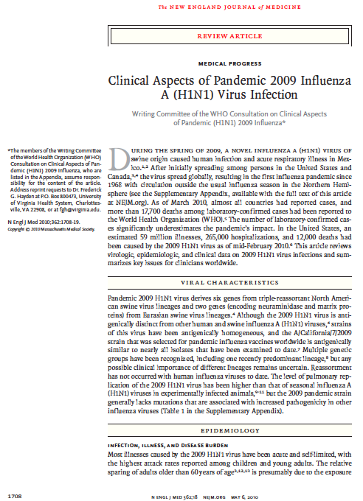
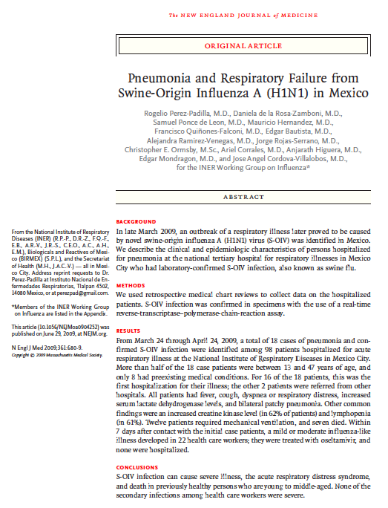
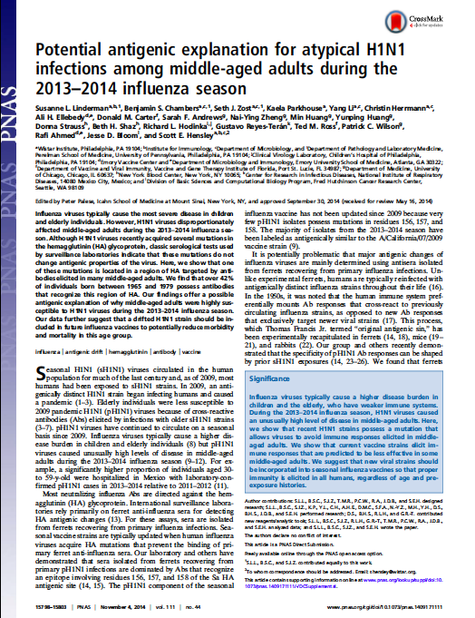
CONTRIBUCIONES DE INVESTIGACIÓN EN EL INER A 10 AÑOS DE LA PANDEMIA DE INFLUENZA
80 artículos en revistas indexadas
10 artículos en revistas no indexadas
5 Capítulos de Libro/Libros
Premios y distinciones CCINSHAE

Slide 15
PROYECTOS CON IMPACTO CLÍNICO Y SOCIAL
TOXICIDAD DE LA CENIZA VOLCÁNICA DEL POPOCATÉPETL
Objetivo: Evaluar la composición de la ceniza emanada de la constante erupción del Popocatépetl, su citotoxicidad, la respuesta enzimática antioxidante y los niveles de SPA y SPD en líneas celulares epiteliales humanas A549.
Principales hallazgos: La ceniza volcánica del Popocatépetl tiene la capacidad de reducir la viabilidad celular, aumentar vesículas con pH ácido, alterando la expresión de proteínas del surfactante y activando enzimas antioxidantes lo cual podría ser el resultado del alto contenido de fluoruros y silicio.
Este efecto negativo de la ceniza volcánica podría estar determinando un incremento de enfermedades respiratorias diversas como cáncer, infecciones recurrentes, así como enfermedades intersticiales de pulmón en pobladores de esa y otras regiones

Slide 16
POSGRADO
PREGRADO
EDUCACIÓN CONTINUA
Especialidades Médicas
Alta Especialidad
Maestría y Doctorado
Cursos
Diplomados
Congresos
Sesiones
LA EDUCACIÓN EN EL INER
Medicina (8 IES)
Licenciatura en Enfermería
Técnico Superior Universitario en Terapia Respiratoria
Servicio Social
Prácticas profesionales

Slide 17
EL INER EN EL PRIMERO Y SEGUNDO NIVEL DE ATENCIÓN
Programa de Certificación Espirométrica para la Atención de Enfermedades Respiratorias
Sede | Estados Participantes | Asistentes | Centros de Salud | Hospitales
Tlaxcala | Tlaxcala | 9 | 3 | 1
 | Puebla | 10 | 5 | 0
San Luis Potosí | San Luis Potosí | 13 | 6 | 0
 | Guanajuato | 17 | 5 | 3
Baja California Sur | Baja California Sur | 10 | 4 | 1
INER | Estado de México | 51 | 27 | 0
INER | Hospitales de 2do. Nivel CDMX | 26 | 0 | 10
 | Puebla | 3 | 1 | 0
INER | Centros de Salud CDMX | 11 | 6 | 0
Total participantes |  | 186 | 62 | 17
Fuente: Dirección de Enseñanza.

Slide 18
PROGRAMA DE ATENCIÓN ESPECÍFICO EN ENFERMEDADES RESPIRATORIAS E INFECCIOSAS (PAE-ERI)

Slide 19
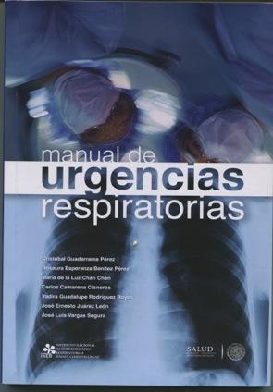
EDICIÓN DE LIBROS

Slide 20
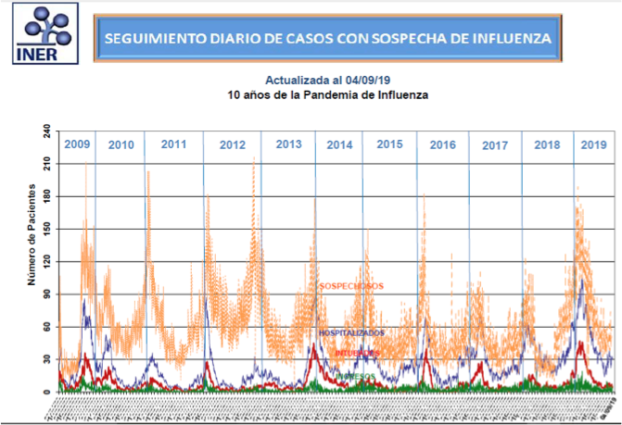

Slide 22
Diez principales causas de atención en la Unidad de Urgencias Respiratorias 2013-2018
Causa | 2013 | 2014 | 2015 | 2016 | 2017 | 2018
Asma | 3,831 | 3,446 | 3,292 | 3,384 | 2,957 | 2,944
Influenza (gripe) y neumonías | 1,212 | 2,320 | 1,708 | 2,054 | 1,886 | 1,660
Infecciones agudas altas: faringitis, sinusitis y amigdalitis | 3,529 | 2,146 | 2,098 | 1,443 | 1,072 | 604
Bronquitis, enfisema y EPOC | 1,246 | 1,102 | 927 | 850 | 830 | 889
Enfermedades intersticiales | 594 | 528 | 481 | 672 | 738 | 833
Tumores malignos | 422 | 409 | 446 | 572 | 534 | 604
Enfermedades del oído y de la apófisis mastoides |  | 286 | 448 | 509 | 480 | 324
Enfermedades pleurales | 473 | 434 | 436 | 506 | 660 | 555
Otras enfermedades del sistema respiratorio | 472 | 453 | 387 | 476 | 476 | 422
Tuberculosis, secuelas de tuberculosis y micobacteriosis |  |  |  | 259 | 296 | 298
Principales causas | 11,779 | 11,124 | 10,223 | 10,725 | 9,947 | 9,133
Todas las demás | 4,550 | 4,214 | 3,866 | 3,869 | 3,942 | 3,803
Total | 16,329 | 15,338 | 14,089 | 14,594 | 13,889 | 12,936
Fuente: Dirección Médica-INER

Slide 23
Diez principales causas de morbilidad hospitalaria 2013-2018
Causa | 2013 | 2014 | 2015 | 2016 | 2017 | 2018
Influenza y neumonías | 568 | 748 | 674 | 629 | 557 | 647
Tumores malignos | 558 | 547 | 598 | 627 | 682 | 590
Enfermedades intersticiales | 368 | 363 | 487 | 520 | 537 | 462
Asma | 580 | 596 | 415 | 362 | 294 | 310
Enfermedad por virus de la inmunodeficiencia humana (VIH) | 259 | 219 | 293 | 316 | 409 | 473
Enfermedades pleurales | 209 | 221 | 255 | 248 | 229 | 253
Rinitis alérgica y obstructiva | 205 | 185 | 216 | 222
Tuberculosis, secuelas y micobacteriosis | 184 | 161 | 197 | 169 | 163 | 173
Trastornos del sueño | 144 | 150 | 142 | 158 | 200 | 129
Estenosis traqueal y laríngea | 163 | 133 | 157 | 143 |  | 175
Diez primeras causas | 3,248 | 3,323 | 3,434 | 3,394 | 3,071 | 3,448
Todas las demás | 1,024 | 968 | 1,104 | 1,090 | 1,445 | 1,002
Total | 4,538 | 4,291 | 4,538 | 4,484 | 4,516 | 4,450
Fuente: Dirección Médica-INER.

Slide 24
Intervenciones y Procedimientos Quirúrgicos / Estudios Endoscópicos 2013-2018
Cirugía | 2013 | 2014 | 2015 | 2016 | 2017 | 2018
Toracopulmonar | 1,145 | 1,216 | 1,302 | 1,202 | 1,087 | 1,117
Otorrinolaringología | 1,016 | 638 | 917 | 936 | 966 | 886
Estomatológica (maxilofacial) | 6 | 9 | 17 | 9 | 18 | 11
General | 48 | 47 | 52 | 28 | 18 | 21
Oftalmología | 36 | 46 | 60 | 53 | 16 | 27
Cirugías mayores | 2,303 | 1,956 | 2,350 | 2,226 | 2,105 | 2,062
Procedimientos menores | 8,346 | 7,377 | 6,179 | 10,093 | 12,031 | 10,630
Total | 10,649 | 9,333 | 8,529 | 12,319 | 14,136 | 12,692
Estudios endoscópicos
Broncoscopía | 1,286 | 1,245 | 1,544 | 1,565 | 1,836 | 1,677
Ultrasonido endobronquial (EBUS) | 32 | 124 | 145 | 149 | 146 | 180
Panendoscopía, esófagogastroscopía, colonoscopía | 233 | 196 | 227 | 255 | 259 | 255
Total | 1,551 | 1,565 | 1,916 | 1,969 | 2,241 | 2,112
Fuente: Dirección Médica-INER.

Slide 25
46.5% (134/288) desde que inició el programa en 1999.

Slide 26
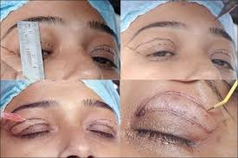
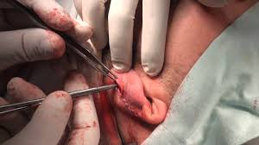
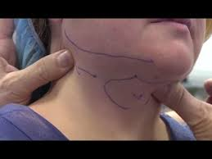
NUEVOS PROCEDIMIENTOS IMPLEMENTADOS
Blefaroplastia
Lipectomía
Ritidectomía cérvico-facial
Mentoplastía (implante de mentón)
Rinoseptoplastía estética
Frontoplastía
Liposucción cervical
Plicatura SMAS
Otoplastía
Estudios neurofisiológicos bajo anestesia a niños candidatos a implante coclear.

Slide 27
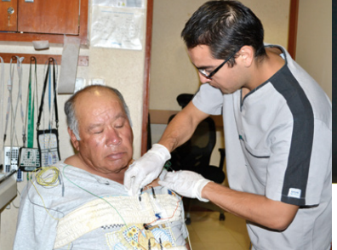
UNIDAD DE DIAGNÓSTICO Y TRATAMIENTO AMBULATORIO
Poligrafías respiratorias y pruebas terapéuticas con CPAP automático.
Capacitación de pacientes o sus familiares para realizar los estudios domiciliarios.
Reducción de tiempos de espera de varios meses a un máximo de dos semanas.
Resultados disponibles en 24 horas.

Slide 28
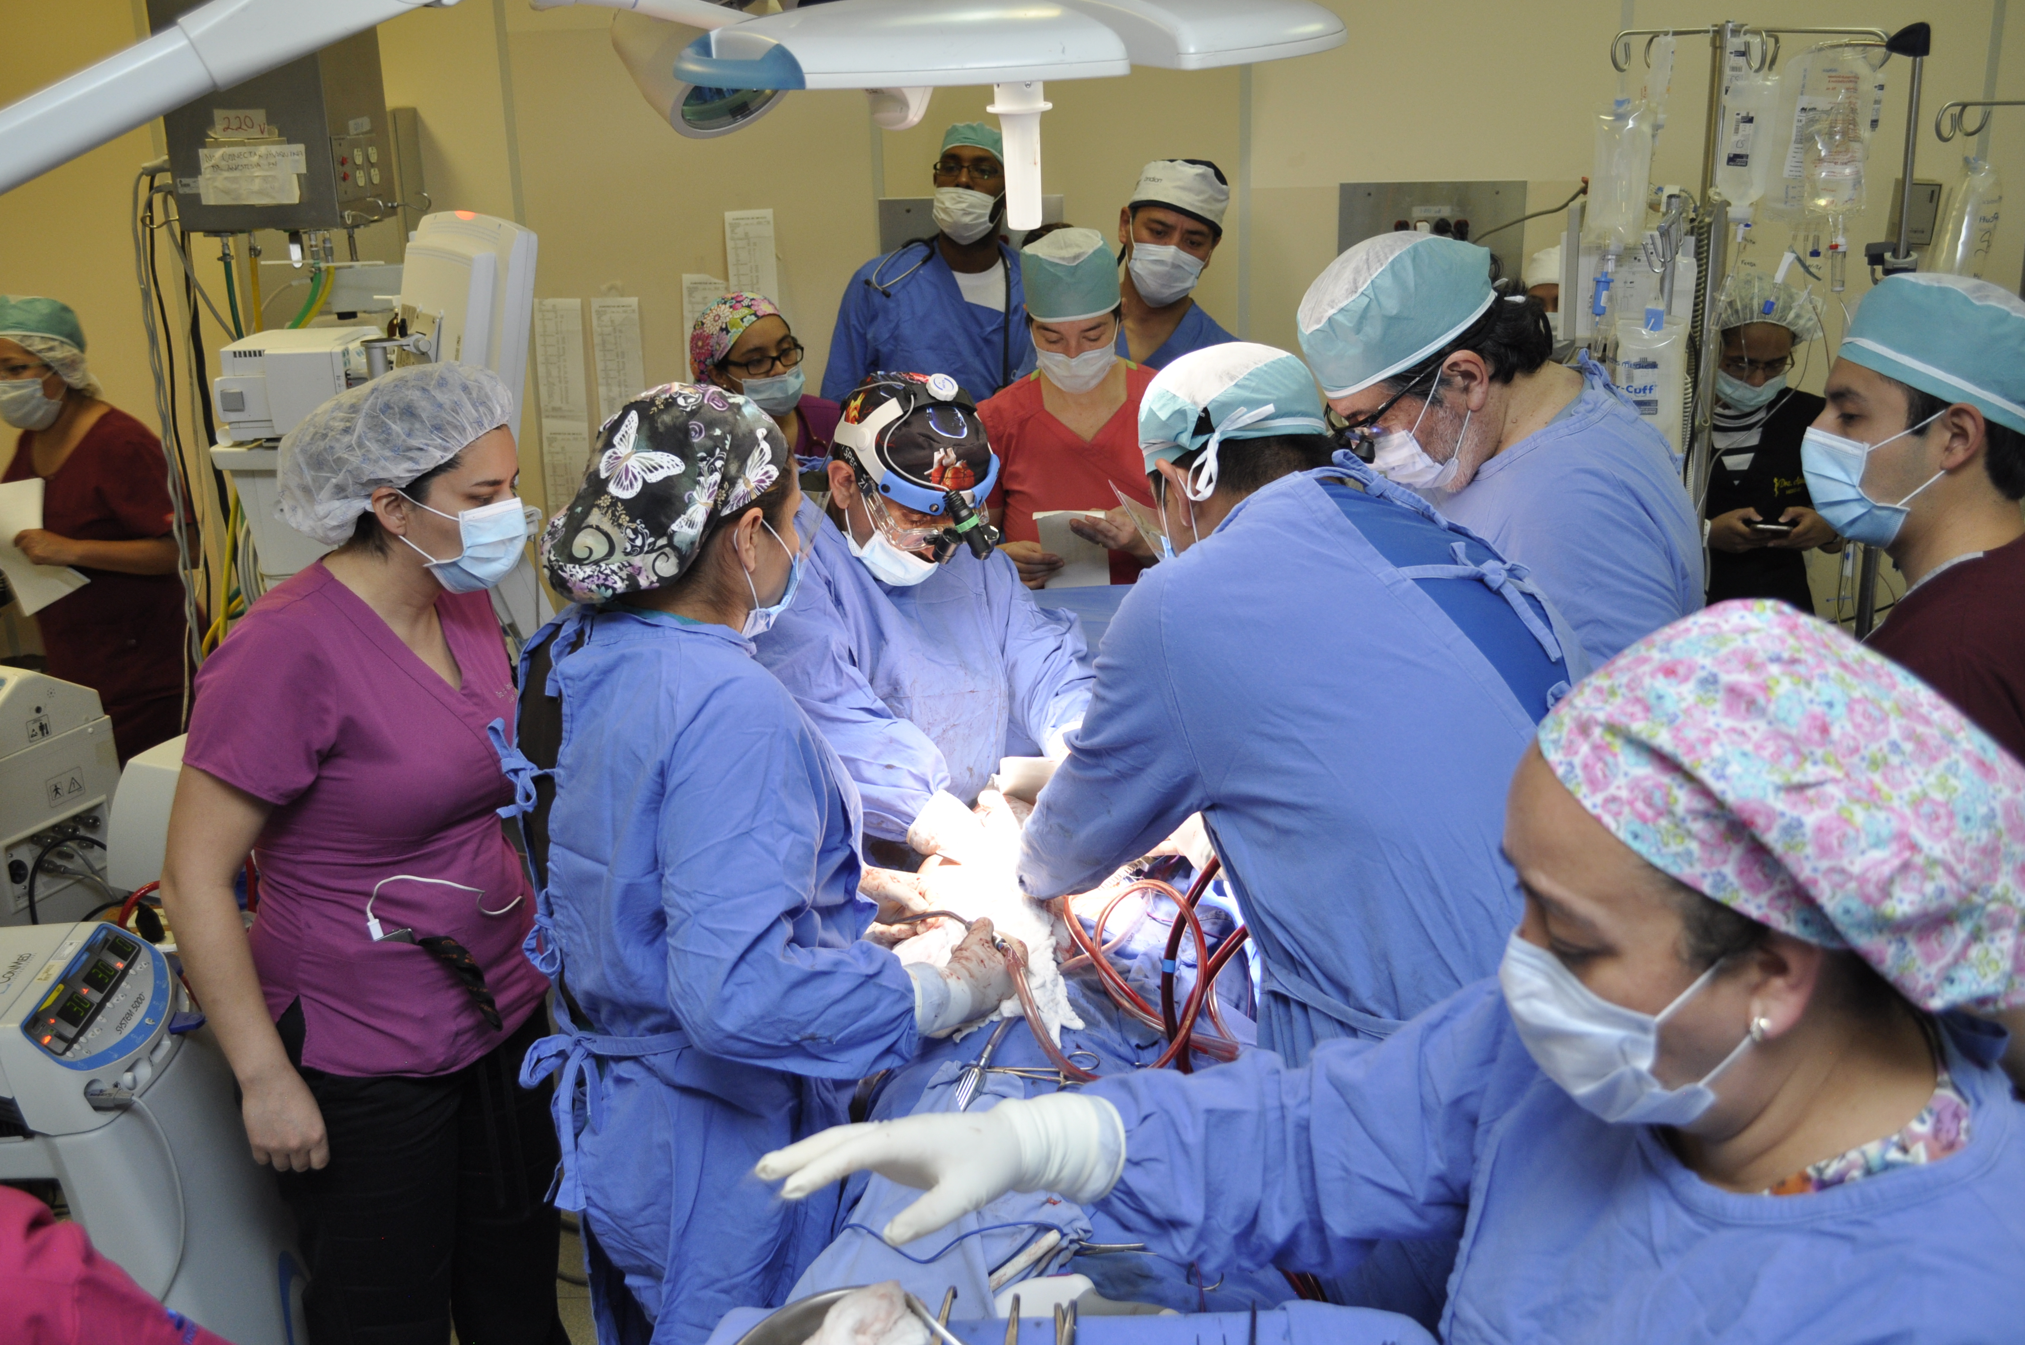
TRASPLANTE PULMONAR
Noviembre 2018.
Hombre de 47 años con fibrosis pulmonar avanzada.
14 horas de trabajo.
Activación de grupo multidisciplinario de trabajo.
Optima coordinacion intra y extrainstitucional.
Uso de ECMO.

Slide 29
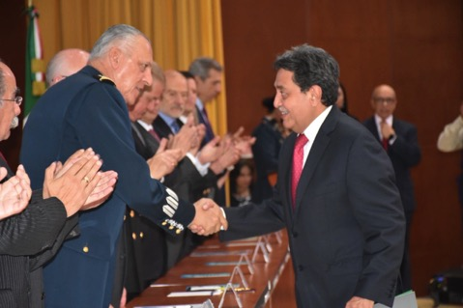
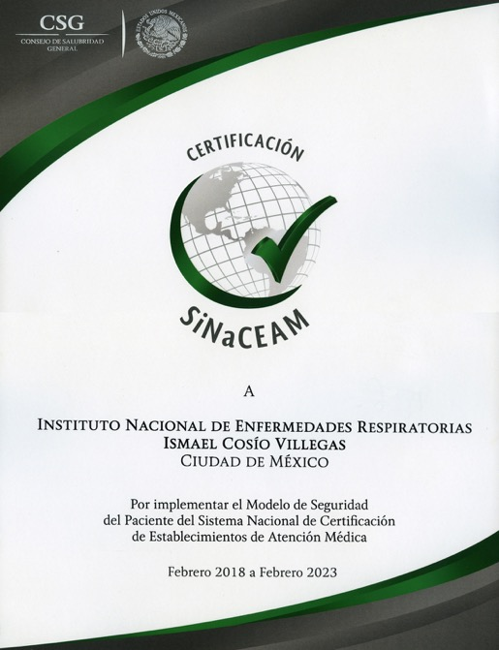
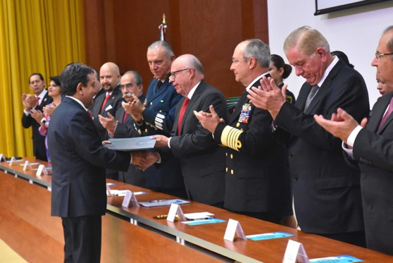
CERTIFICACIÓN EN EL MODELO DE SEGURIDAD DEL PACIENTE DEL CONSEJO DE SALUBRIDAD GENERAL POR CINCO AÑOS CON UNA CALIFICACIÓN DE 9.4.

Slide 30
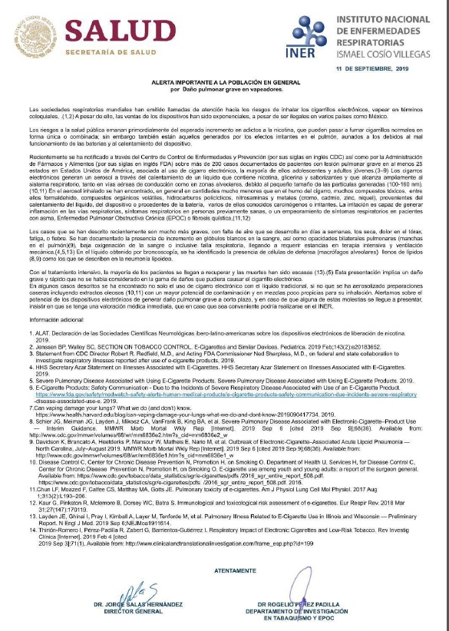

Slide 31
1. Genómica y Enfermedades Respiratorias.
2. Medicina Ambiental.
3. Envejecimiento, Biología Pulmonar y Enfermedades Crónico Degenerativas.
4. Envejecimiento Pulmonar y Enfermedades Fibrosantes del Pulmón.
5. Cáncer Pulmonar y Banco de Tejidos.
6. Investigación y respuesta a Enfermedades Infecciosas Emergentes.
7. Desarrollo de Patentes.
8. Unidad de Investigación Clínica y Traslacional.
PROGRAMAS
DE INVESTIGACIÓN

Slide 32
1. AIRE etapa 2.
2. Curso Universitario de Especialización en Neumología y Medicina Crítica.
3. Licenciatura en Terapia Respiratoria.
4. Producción Audiovisual de Procedimientos Diagnósticos y Terapéuticos
5. Educación en Medicina Respiratoria: Proyectos Estratégicos.
6. Edición de Textos de Medicina Respiratoria.
7. Promoción de la Salud Respiratoria en la infancia.
PROGRAMAS DE EDUCACIÓN

Slide 33
1. Unidad de Cuidados Paliativos Respiratorios.
2.Telemedicina Respiratoria.
3. Hospital de Día.
4. Neumología Geriátrica
5. Estratégico de Gestión de la Calidad y Seguridad de los Pacientes.
6. Auditorias Clínicas.
7. Laboratorio de Fisiología Nasal.
8. Los Líderes del Futuro.
9. Enfermedades, Adicciones y Estilos de Vida de impacto negativo en el Aparato Respiratorio.
10. Centro de Preparación de Mezclas/Centro Oncológico Integral.
11. Progresión en Equipamiento de Imagen.
12. Trasplante Pulmonar II.
13. Apoyo Vital Extracorpóreo.
14. Creación de la Unidad de Epidemiología Hospitalaria.
15. Cirugía Robótica.
PROGRAMAS
DE
ATENCIÓN MÉDICA

Slide 34
1. Unidad de Género.
2. Unidad de Economía de la Salud Respiratoria.
3. Reingeniería de la Estructura de Apoyo a las Áreas Sustantivas.
4. Proteccion Civil.
5. Promoción de una Cultura de Prevención en materia de Seguridad y Salud en el Trabajo.
6. Generación de Estrategias de Ahorro y Eficiencia Energética.
7. Responsabilidad Social con el Patronato.
8. INER y la Sociedad.
9. Desarrollo de Infraestructura institucional.
10. Conclusión de la Torre de Investigación.
11. Gestión y Construcción de la Torre Médico- Quirúrgica para la optimización de la atención hospitalaria.
12. Fortalecimiento de la Estructura Orgánica.
13. Gestión y Obtención de fuentes de financiamiento.
14. Gestión de Plazas de acuerdo al crecimiento institucional.
15. Mejora del Clima Laboral.
PROGRAMAS
DE ADMINISTRACIÓN Y
PLANEACIÓN

Slide 35
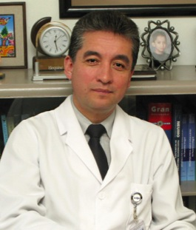
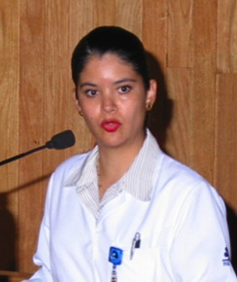
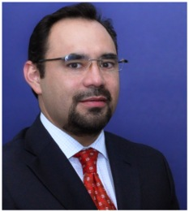
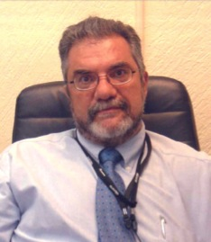
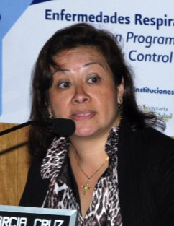
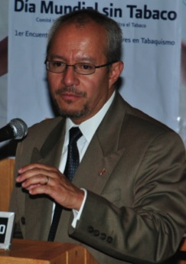
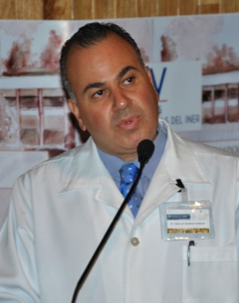
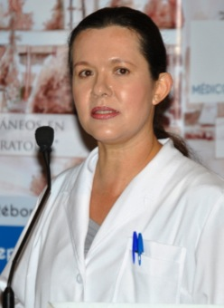
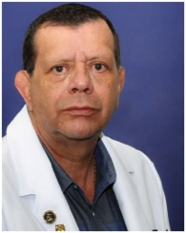
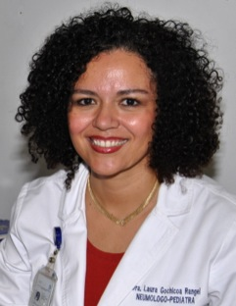
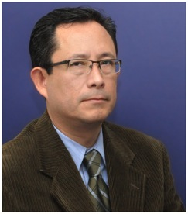
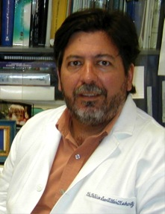
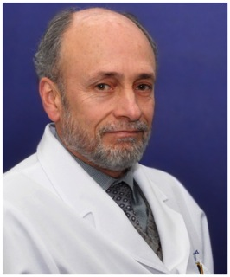
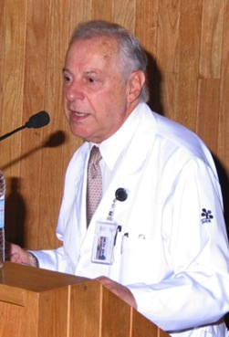
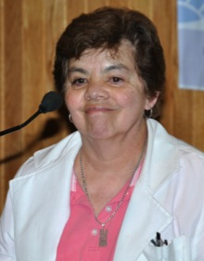

Slide 36
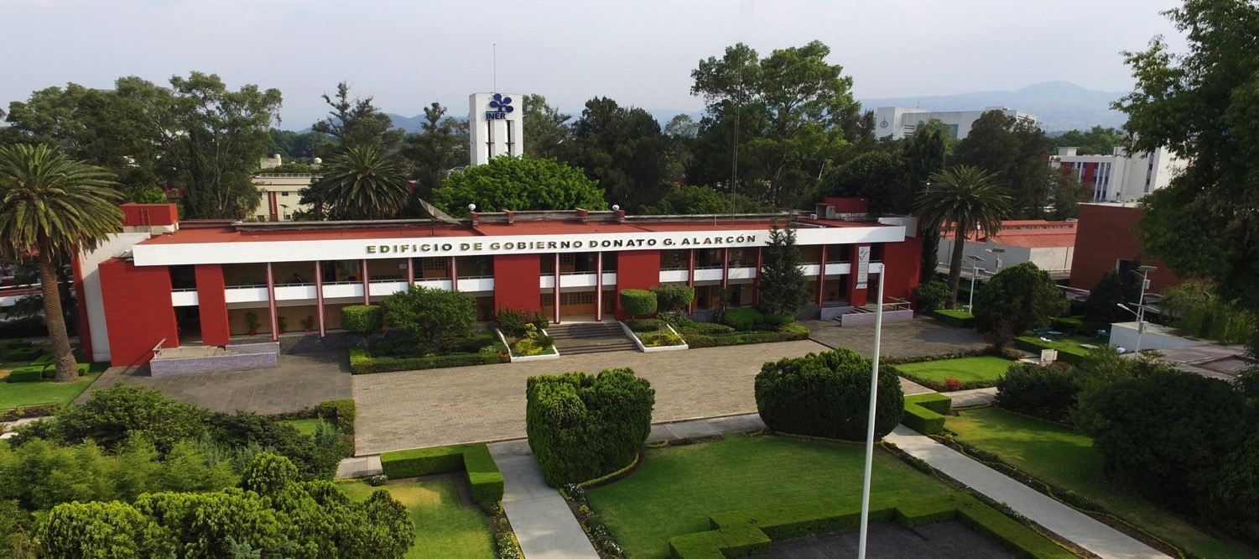
foto iner

